Slide 1
Presentation de routage
Routage Statique Dynamique

Slide 2
Routage définition
Router du trafic dans une infrastructure réseau c’est d’acheminer le flux de données provenant d’un réseau source A vers un (1) ou plusieurs réseaux de destinations.
Trafic réseau
Le terme trafic réseau fait référence a la circulation des flux d’information sur une infrastructure de réseau existante.
Rôle du routeur dans le trafic réseau
Un routeur ou un switch de couche 3 sont des périphériques intermédiaires se trouvant généralement dans les couches de Distribution ou Cœur d’une infrastructure servant a transmettre des paquets entre différents réseaux LAN ou WAN. Ils sont nécessaires pour atteindre les périphériques qui ne font pas partie d’un même réseau.

Slide 3
Type de routage
Il existe deux (2) types de routage dans une infrastructure de réseau:
Routage statique (manuelle)
Routage Dynamique (Automatique)
Routage statique Définition
Le routage statique est un type de technique de routage réseau. Le routage statique n’est pas un protocole de routage; il s’agit plutôt de la configuration et de la sélection manuelle d’un itinéraire réseau, généralement gérées par l’administrateur réseau. Il est utilise dans des scenarios ou les paramètres du réseau et l’environnement devraient rester constants.

Slide 4
Types de routage statique
Les types de routages statiques sont:
Routage statique standard
Routage statique directement connecte
Routage statique de tronçon suivant
Routage statique entièrement spécifié
Routage statique par défaut
Routage statique récapitulatif
Routage statique flottant

Slide 5
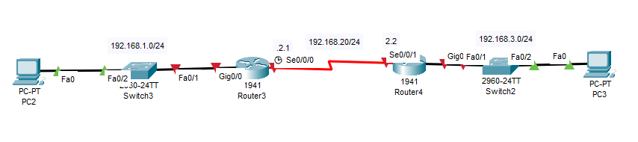
Routage statique Sandard
Routage statique directement connecte
Le routage statique directement connecte tient compte dans sa configuration du nom et du numero de l’interface de sortie du paquet d’un routeur vers le prochain saut.
Exemple:
R3(config)# ip route 192.168.3.0 255.255.255.0 s0/0/0

Slide 6
Routage statique standard (suite)
Routage statique de tronçon suivant
Le routage statique de tronçon suivant tient compte dans sa configuration de l’adresse IP de l’interface du tronçon suivant.
Exemple:
R3(config)# ip route 192.168.3.0 255.255.255.0 192.168.2.2

Slide 7
Routage statique standard (suite)
Routage statique entièrement spécifiée
Le routage statique entièrement spécifié tient compte dans sa configuration du nom et du numéro d’interface de sortie du paquet et de l’adresse IP de l’interface du tronçon suivant.
Exemple:
R3(config)# ip route 192.168.3.0 255.255.255.0 s0/0/0 192.168.2.2
NB: La meme configuration doit se faire sur le routeur R4

Slide 8
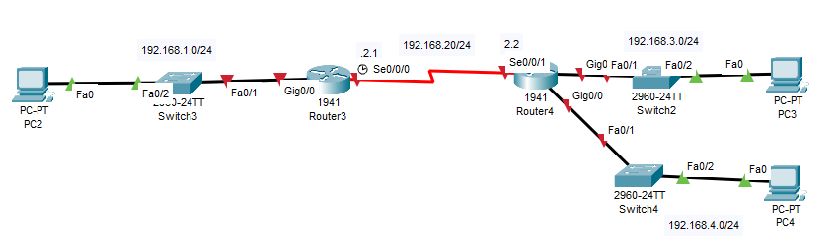
Routage statique par defaut
Dans le routage statique par défaut on ne spécifie pas de réseau de destination spécifique. Le routeur doit emprunte le même chemin pour acheminer le trafic vers n’importe quel réseau de destination.
Exemple:
R3(config)# ip route 0.0.0.0 0.0.0.0 s0/0/0 (ou l’adresse IP du tronçon suivant)
NB: La même configuration doit se faire sur le routeur R4

Slide 9
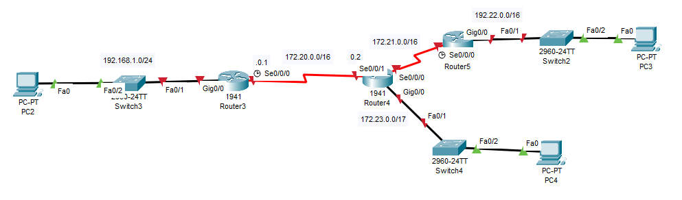
Routage statique récapitulatif
Pour réduire le nombre d’entrées de routes dans la table de routage d’un routeur, le routage statique récapitulatif permet d’avoir dans sa configuration le résumé de route ou encore la route récapitulative qui contient tous les réseaux a atteindre via le même chemin.
A noter ces réseaux de destination doivent être linéaires ou contiguës.
Exemple:
R3(Config)# ip route 172.20.0.0 255.252.0.0 s0/0/0

Slide 10
Calcul du resume de route
128 64 32 16 8 4 2 1
20 = 0 0 0 1 0 1 0 0
21 = 0 0 0 1 0 1 0 1
22 = 0 0 0 1 0 1 1 0
23 = 0 0 0 1 0 1 1 1
0 0 0 1 0 1 0 0
D’ou l’adresse de résume est: 172.20.0.0/14
2 exposant 2 = 4 sous-réseaux de /16.

Slide 11
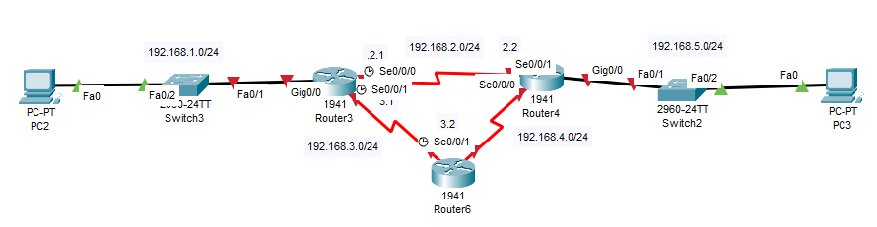
Routage statique flottant
Une route statique flottante est une route statique de secours que les paquets peuvent emprunter a défaut de la route statique principale.
NB: La valeur par défaut de la métrique de la route statique est 1, il faut tout simplement donner une valeur de métrique plus élevée que celle par défaut.
R3(Config)# ip route 192.168.5.0 255.255.255.0 s0/0/0
R3(Config)# ip route 192.168.5.0 255.255.255.0 s0/0/1 3

Slide 12
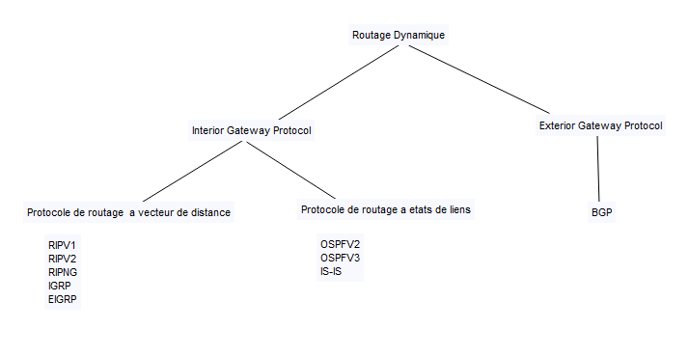
Protocole de routage dynamique
Diagramme de représentation

Slide 13
Définition des sigles
IGP : Interior Gateway Protocol
EGP : Exterior Gateway Protocol
RIP : Routing Information Protocol
RIPNG: Routing Information Protocol New Generation (IPV6)
IGRP : Interior Gateway Routing Protocol
EIGRP : Enhanced Interior Gateway Routing Protocol
OSPFV2 et V3 Open Shortest Path First Version 2 et Version 3 (IPV6)
IS-IS : Intermediate System – Intermediate System
BGP: Border Gateway Protocol

Slide 14
Protocole de routage dynamique (Suite)
Liste des protocoles de Routage ClassFull
RIPV1
IGRP
Liste des protocoles ClassLess
RIPV2
RIPNG
EIGRP
OSPF
IS-IS
BGP

Slide 15
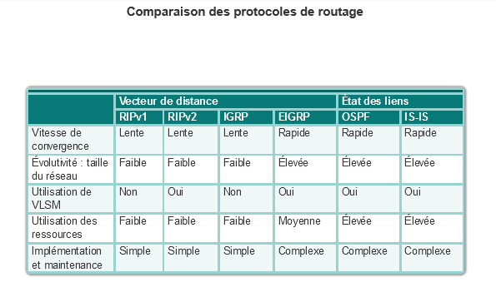
Protocole de routage dynamique (Suite)

Slide 16
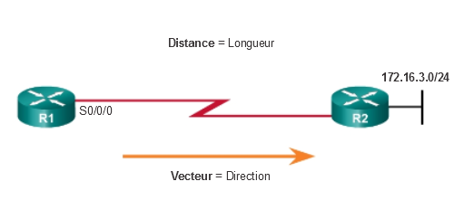
Protocole de routage a vecteur de distance VS etats de liens
Vecteur de Distance
Vecteur = Direction
Distance = La métrique ou encore le cout de la route
Métrique définition
La métrique est utilisée pour déterminer quelle route est la meilleure, elle correspond à la « distance » qui sépare un routeur d'un réseau de destination. Chaque protocole de routage utilise sa propre métrique.

Slide 17
Protocole de routage dynamique (Suite)
Distance Administrative Definition
La distance administrative (AD) est une valeur que les routeurs utilisent pour sélectionner le meilleur chemin lorsqu'il existe deux routes différentes ou plus vers la même destination à partir de deux protocoles de routage différents.
La distance administrative compte la fiabilité d'un protocole de routage .
La distance administrative (AD) est une valeur numérique qui peut aller de 0 à 255.
Une distance administrative (AD) plus petite est plus fiable pour un routeur, donc la meilleure distance administrative (AD) étant 0 et la pire, 255.

Slide 18
Calcul de Métrique
Critères de calcul
RIP : Nombre de sauts
EIGRP: La bande passante, délai, fiabilité, charge
OSPF: Bande passante cumulée des routes
Nom des Algorithmes des protocoles de routage Dynamique
RIP : Algorithme de Bellman-Ford - Code: R
EIGRP : Algorithme Dual - Code: D
OSPF : Open Shortest Path de Dijkstra - Code: O

Slide 19
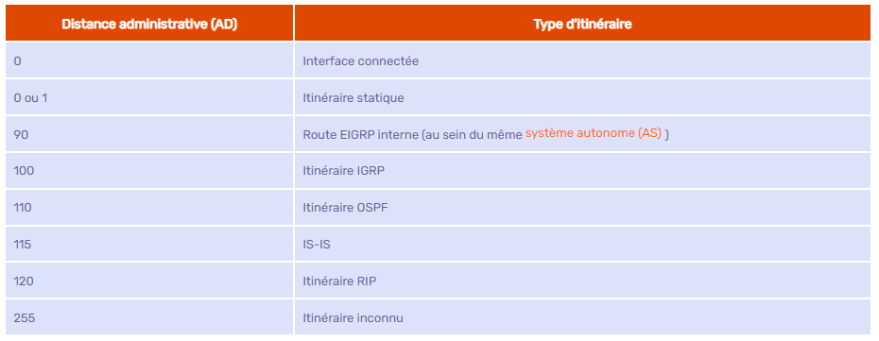
Protocole de routage dynamique (Suite)
Tableau de revision des Distances Administratives

Slide 20
Protocole de routage a vecteur de distance VS états de liens (Suite)
Dans le protocole de routage à état de liens, chaque nœud construit une carte de chaque connectivité autour d’un routeur.
Chaque routeur a une connaissance complète du routeur auquel il est connecté et ajoute les meilleures routes à leurs tables de routage en fonction de la métrique. Enfin, chaque routeur de l’inter-réseau a les mêmes informations sur l’inter-réseau.
Lorsque vous envisagez avec le protocole à vecteur de distance, le protocole à état de lien fournit une convergence rapide et réduit la possibilité de créer des boucles dans un réseau.
Les protocoles à état de lien n’ont pas besoin d’utiliser une grande variété de mécanismes de prévention de boucle.
Les protocoles à état de lien consomment beaucoup plus d’unité centrale et de mémoire, mais lorsqu’un réseau est correctement conçu, cela peut être réduit. Par conséquent, il nécessite beaucoup plus de planification que le protocole à vecteur de distance

Slide 21
Protocole de routage a vecteur de distance VS états de liens (Suite)
Les protocoles a états de liens possèdent les différentes tables suivantes:
Table de routage;
Table de voisinage;
Table Topologique
Commandes de diagnostiques
Affichage de la table de routage
R1# show ip route
Affichage de la table de voisinnage
R1# show ip ospf neighbor
R1# show ip eigrp neighbor
Affichage de la table topologique
R1# Show ip ospf database
R1# Sow ip eigrp database

Slide 22
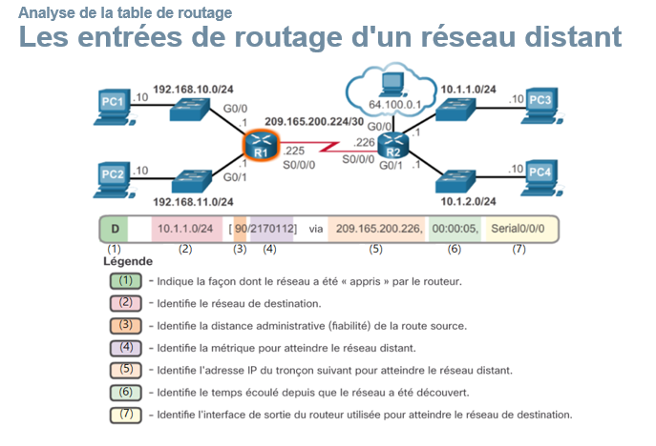
Protocole de routage dynamique

Slide 23
Protocole de Routage Dynamique
RIPV1 et V2(Routing Information Protocol)
Le protocole RIP (Routing Information Protocol) était un protocole de routage de première génération pour le protocole IPv4 initialement défini dans le document RFC 1058. Il est facile à configurer, ce qui en fait un bon choix pour les petits réseaux.
Caracteristiques de RIPV1
Les principales caractéristiques du protocole RIPv1 sont les suivantes :
Les mises à jour de routage sont diffusées (255.255.255.255) toutes les 30 secondes.
Le nombre de sauts est utilisé comme métrique de sélection d'un chemin.
Un nombre de sauts supérieur à 15 est considéré comme étant infini (trop loin). Le routeur de ce 15e saut ne propagerait pas la mise à jour de routage au routeur suivant.

Slide 24
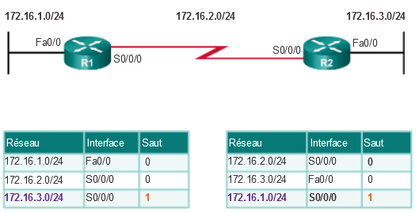
Protocole de Routage Dynamique (Suite)
L'algorithme utilisé pour les protocoles de routage définit les processus suivants :
Mécanisme d'envoi et de réception des informations de routage
Mécanisme de calcul des meilleurs chemins et d'installation de routes dans la table de routage
Mécanisme de détection des modifications topologiques et de réaction à celles-ci

Slide 25
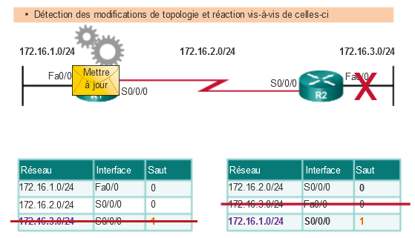
Protocole de Routage Dynamique (Suite)
Detection de Modification Topologique

Slide 26
Protocole de Routage Dynamique (Suite)
Protocole de Routage RIPV2
En 1993, le protocole RIPv1 a évolué en protocole de routage sans classe connu sous le nom de RIP version 2 (RIPv2). Le protocole RIPv2 a apporté les améliorations suivantes :
Protocole de routage sans classe - Prend en charge VLSM et CIDR, car il inclut le masque de sous-réseau dans les mises à jour de routage.
Efficacité accrue - Transmet les mises à jour à l'adresse de multidiffusion 224.0.0.9, au lieu de l'adresse de diffusion 255.255.255.255.
Entrées de routage réduites - Prend en charge la récapitulation de route manuelle sur n'importe quelle interface.
Sécurité - Prend en charge un mécanisme d'authentification visant à sécuriser les mises à jour des tables de routage entre les voisins.

Slide 27
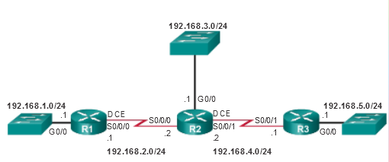
Protocole de Routage Dynamique (Suite)
Configuration de RIPV1

Slide 28
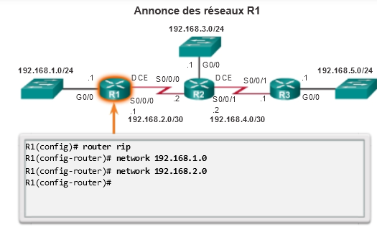
Protocole de Routage Dynamique (Suite)
Configuration de RIPV1
NB: Il faut faire la même configuration pour tous les autres routeurs en annonçant tous leurs réseaux directement connectes.

Slide 29
Protocole de Routage Dynamique (Suite)
Configuration de RIPV2
R1(Config)# router rip
R1(Config-router)# version 2
R1(Config-router)# no auto summary
R1(Config-router)# network 192.168.1.0
R1(Config-router)# network 192.168.3.0
NB1: Il faut faire la même configuration pour tous les autres routeurs en annonçant tous leurs réseaux directement connectes.
NB2: Etant donne que RIP version 2 est classless, Il tient compte de CIDR et VLSM. On a pas besoin de préciser le masque de sous-réseau ni pour une ClassFull ni pour ClassLess. Mais, étant donne que la configuration des interfaces des routeurs est faites avec leur masque de sous-réseau, l’échange de message de mise a jour tiendra compte du masque de sous-réseau.

Slide 30
Protocole de Routage Dynamique (Suite)
Configuration d’interface passive
Par défaut tous les interfaces de routeur reçoivent des messages de mise a jour. Une interface passive de routeur est une interface qui ne doit pas recevoir des message de mise a jour tous les 30 seconds. Généralement elle est connectée a un switch non pas a un autre routeur.
L'envoi de mises à jour non nécessaires sur un réseau local a une incidence sur le réseau à trois niveaux :
Gaspillage de la bande passante - La bande passante est utilisée pour transporter les mises à jour inutiles. Puisque les mises à jour RIP sont diffusées ou multidiffusées, les commutateurs transfèrent également les mises à jour via tous les ports.
Gaspillage des ressources - Tous les périphériques du réseau local doivent traiter la mise à jour jusqu'aux couches transport, point à partir duquel les périphériques ignoreront la mise à jour.
Risque de sécurité - L'annonce des mises à jour sur un réseau de diffusion constitue un risque pour la sécurité. Les mises à jour RIP peuvent être interceptées par un logiciel d'analyse de paquets. Les mises à jour de routage peuvent être modifiées et retournées au routeur avec des métriques fausses qui altèrent la table de routage et provoquent l'acheminement incorrect du trafic.

Slide 31
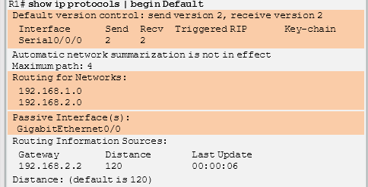
Protocole de Routage Dynamique (Suite)
Configuration d’interface passive
Exemple:
R1(Config)# router rip
R1(Config-router)# passive-interface g0/0
Verification du protocole de routage
R1# Show ip protocols et R1#debug ip rip

Slide 32
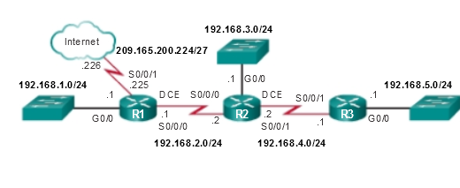
Protocole de Routage Dynamique (Suite)
Redistribution de route via RIP
Configurer une route par défaut sur R1 et R2
R1(Config)# ip route 0.0.0.0 0.0.0.0 s0/0/0
R2(Config)# ip route 0.0.0.0 0.0.0.0 s0/0/0

Slide 33
Protocole de Routage Dynamique (Suite)
Redistribution de la route statique par defaut Via RIP
R2(Config)# router rip
R2(Config)# default-information originate
R2(Config)#
Vérification de la Table de routage de R3
R3# Show ip route
NB1: La route statique par défaut redistribuée via RIP est représentée par le code: R*
NB2: Pour désactiver RIP utiliser la commande no router rip
NB3: Pour enlever une route annoncee, utiliser la commande no network 192.168.1.0 par exemple.

Slide 34
Protocole de Routage Dynamique (Suite)
Problemes de RIPV1
Limitation du nombre total de sauts a 15
N’est pas utilise dans les moyenne et grande Entreprise
Convergence lente
Pas sécuritaire
Problème de boucle routage
Solution par RIPV2
Pour lutter contre les boucles de routage et compatage à l’infini, il y a des solutions offertes par RIPv2 :
Définition d’une valeur de métrique maximale après laquelle mon paquet sera détruit (16 sauts)
Minuteur de hors de service sur chaque routeur
Découpage d’horizon
Empoisonnement de routage

Slide 35
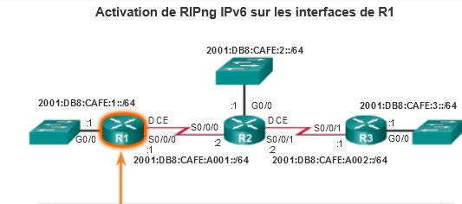
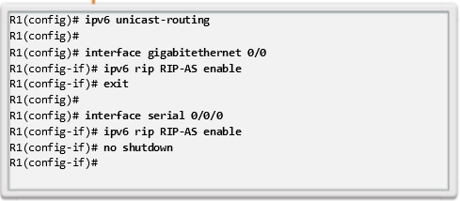
Protocole de Routage Dynamique (Suite)
Configuration de RIPng
NB: Il faut faire la même configuration pour tous les autres routeurs en annonçant tous leurs réseaux directement connectes.

Slide 36
Protocole de Routage Dynamique (Suite)
Redistribution de route statique
La commande du mode de configuration d'interface ipv6 rip domain-name default-information originate.
Commandes de diagnostiques de RIPng
R1# Show ipv6 route
R1# Show ipv6 protocols

Slide 37
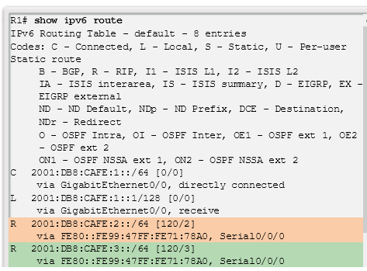
Protocole de Routage Dynamique (Suite)

